Slide 1

2019
Ingeniería del Software

Slide 2

Code & Fix
El programador recolectaba necesidades de quien necesitaba cierto software, y mientras pensaba como hacerlo programaba
Funcionaba al principio para micro proyectos de software
Esta tarea no estaba administrada, supervisada o gestionada de ningún modo, por lo que se cometían errores que se tenían que ir corrigiendo constantemente
Estos Errores eran típicos de la programación y su sintaxis, pero los peores eran aquellos errores de No entender claramente los requisitos solicitados por el cliente o usuario final.

Slide 3
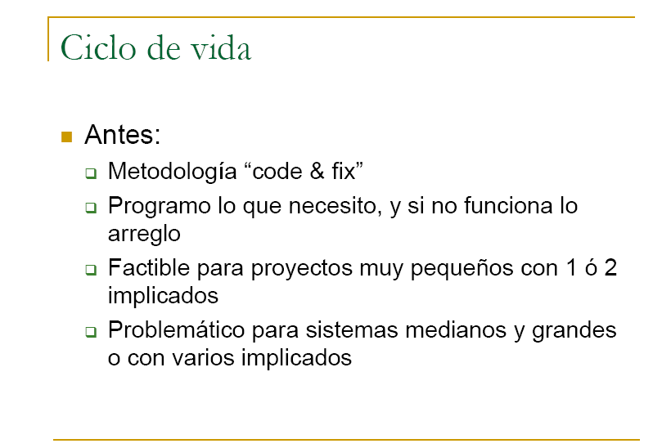
Se programaba partiendo de Requerimientos ambiguos o poco específicos
Notes:
Cuando surgió la necesidad de adaptar los sistemas informáticos a las exigencias del mercado, el programador realizaba un relevamiento de las solicitudes de quien necesitaba cierto programa o producto software, y con aquellos requerimientos bajo el brazo comenzaba la dura tarea de codificar. Esta tarea no estaba administrada, supervisada o gestionada de ningún modo, por lo que se iba corrigiendo a medida que surgían los errores, tantos los lógicos provenientes de la codificación, como los de requerimientos solicitados por el cliente o usuario final.

Slide 4
La Ingeniería del software es el área de la informática que ofrece métodos y técnicas para desarrollar y mantener software de calidad.
Una metodología para el desarrollo de software es un modo sistemático de realizar, gestionar y administrar un proyecto, para llevarlo a cabo con altas posibilidades de éxito.

Slide 5
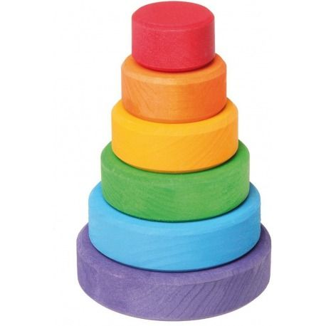
Metodología de Desarrollo
Dividiremos un gran proyecto en etapas, y cada una de ellas, en acciones
Consiste en procesos a seguir sistemáticamente para idear e implementar un producto software desde que surge la necesidad del producto hasta que cumplimos el objetivo.

Slide 6
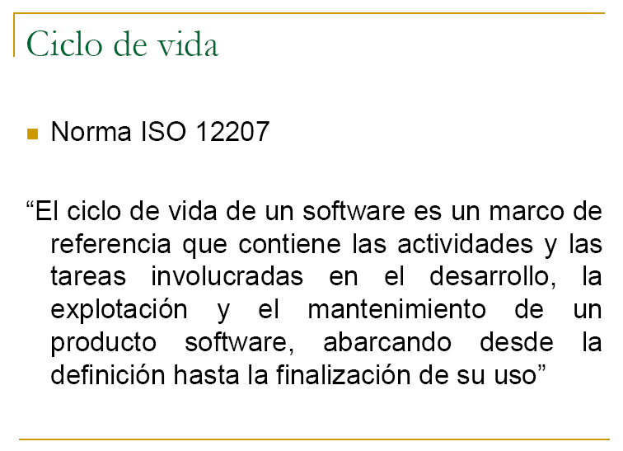

Slide 7
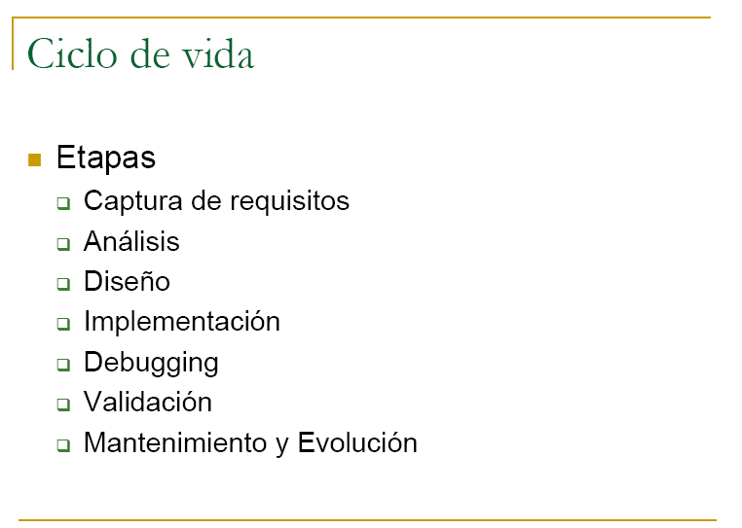
Notes:
En cada una de las etapas de un modelo de ciclo de vida, se pueden establecer una serie de objetivos, tareas y actividades que lo caracterizan.
Haremos un repaso y una pequeña descripción de cada una de las etapas del ciclo de vida del software

Slide 8
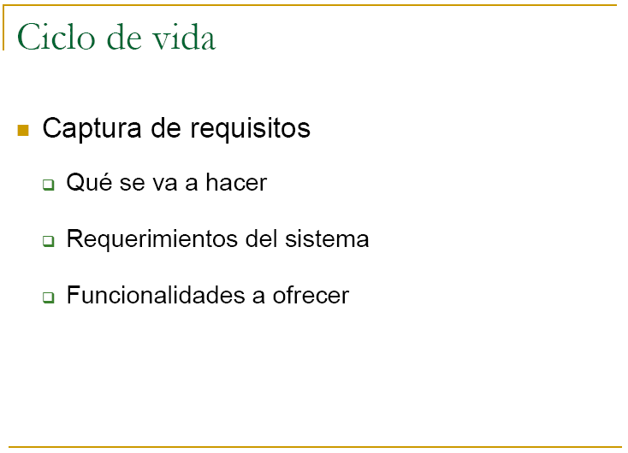
Notes:
Expresión de necesidades: esta etapa tiene como objetivo el armado de un documento en el cual se reflejan los requerimientos y funcionalidades que ofrecerá al usuario el sistema a implementar (qué, y no cómo, se va a implementar).
Especificaciones: formalizamos los requerimientos; el documento obtenido en la etapa anterior se tomará como punto de partida para esta etapa.

Slide 9
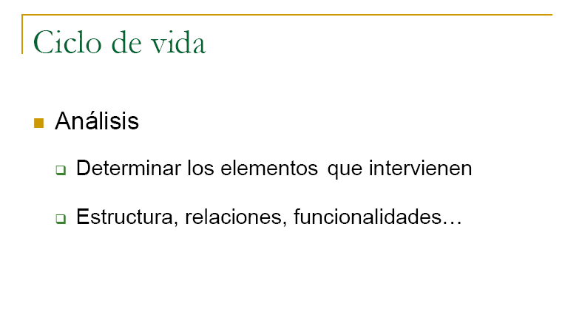
Notes:
Análisis: determinamos los elementos que intervienen en el sistema a desarrollar, su estructura, relaciones, evolución temporal, funcionalidades, tendremos una descripción clara de qué producto vamos a construir, qué funcionalidades aportará y qué comportamiento tendrá.

Slide 10
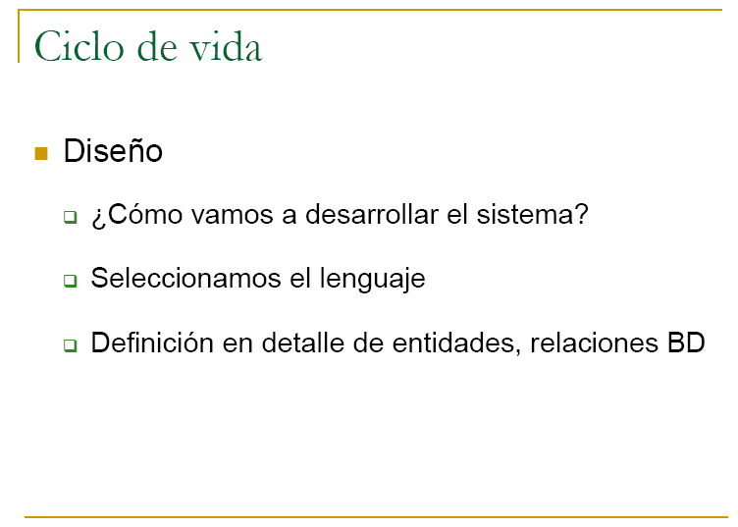
Notes:
Diseño: ya sabemos qué hacer, ahora tenemos que determinar cómo debemos hacerlo (¿cómo debe ser construido el sistema en cuestion?; definimos en detalle entidades y relaciones de las bases de datos, seleccionamos el lenguaje que vamos a utilizar, el Sistema Gestor de Bases de Datos, etc.).

Slide 11
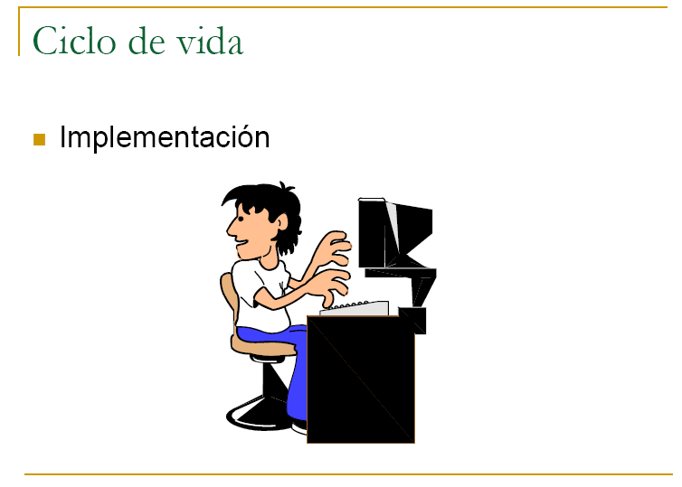
Algoritmos, estructuras de datos
Bases de datos
Code & Fix
Notes:
Implementación: empezamos a codificar algoritmos y estructuras de datos, definidos en las etapas anteriores, en el correspondiente lenguaje de programación y de la bases de datos.
En muchos proyectos se pasa directamente a esta etapa; son proyectos muy arriesgados que adoptan un modelo de ciclo de vida de code & fix (codificar y corregir) donde se eliminan las etapas de especificaciones, análisis y diseño con la consiguiente pérdida de control sobre la gestión del proyecto.

Slide 12
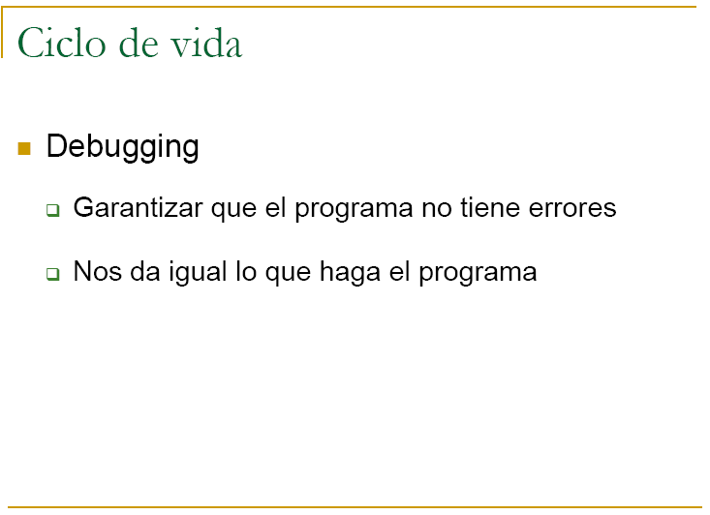
En ésta deseamos encontrar la mayor cantidad de errores.
Todas los programas contienen errores: encontrarlos es cuestión de tiempo. Lo ideal es encontrar la mayoría, si no todos, en esta etapa
Notes:
Debugging: el objetivo de esta etapa es garantizar que nuestro programa no contiene errores de diseño o codificación. En esta etapa no deseamos saber si nuestro programa realiza lo que solicitó el usuario.
También se pueden agregar testeos de performance.

Slide 13
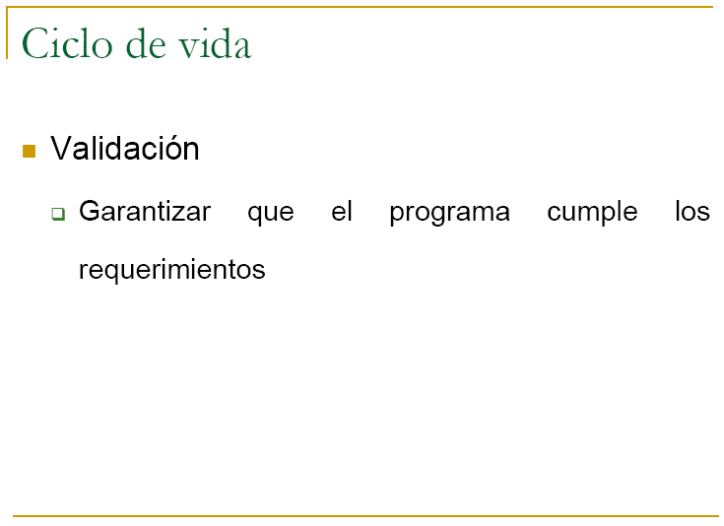
Las etapas de validación y debugging se realizan en paralelo
Notes:
Validación: esta etapa tiene como objetivo la verificación de que el sistema desarrollado cumple con los requerimientos expresados inicialmente por el cliente y que han dado lugar al presente proyecto.
En muchos proyectos las etapas de validación y debugging se realizan en paralelo por la estrecha relación que llevan. Sin embargo, tenemos que evitar la confusión: podemos realizarlos en paralelo, pero no como una única etapa

Slide 14
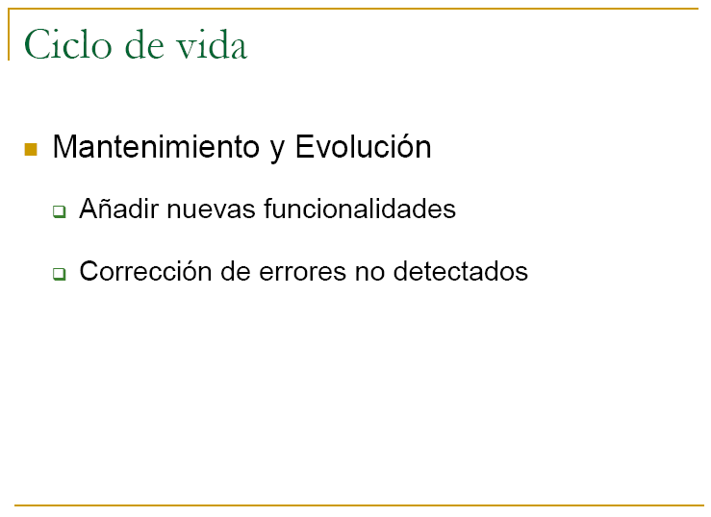
- Es posible que aun luego de una etapa de debugging y validación exhaustiva, se filtren errores.
Notes:
Evolución: se le asigna, no sólo el agregado de nuevas funcionalidades (evolución); sino la corrección de errores que surgen (mantenimiento). En la práctica esta denominación no es del todo errónea, ya que es posible que aun luego de una etapa de debugging y validación exhaustiva, se filtren errores.

Slide 15
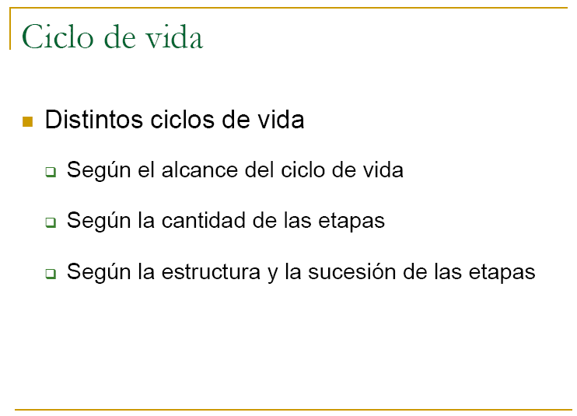
Riesgo: probabilidad de retomar etapas anteriores, perdiendo tiempo, esfuerzo y dinero.
Notes:
Las principales diferencias entre distintos modelos de ciclo de vida están divididas en tres grandes visiones:
• El alcance del ciclo de vida, que depende de hasta dónde deseamos llegar con el proyecto: sólo saber si es viable el desarrollo de un producto, el desarrollo completo o el desarrollo completo más las actualizaciones y el mantenimiento. El Alcance: un proyecto puede ser un simple estudio de viabilidad de desarrollo de algún producto, o su desarrollo completo, o cubriendo toda su historia, fabricación, modificaciones y retirada.
• La cualidad y cantidad de las etapas en que dividiremos el ciclo de vida: según el ciclo de vida que adoptemos, y el proyecto para el cual lo adoptemos.
• La estructura y la sucesión de las etapas, si hay realimentación entre ellas, y si tenemos libertad de repetirlas (iterar). La estructura de la sucesión de las fases que puede ser lineal, con prototipos o en espiral

Slide 16
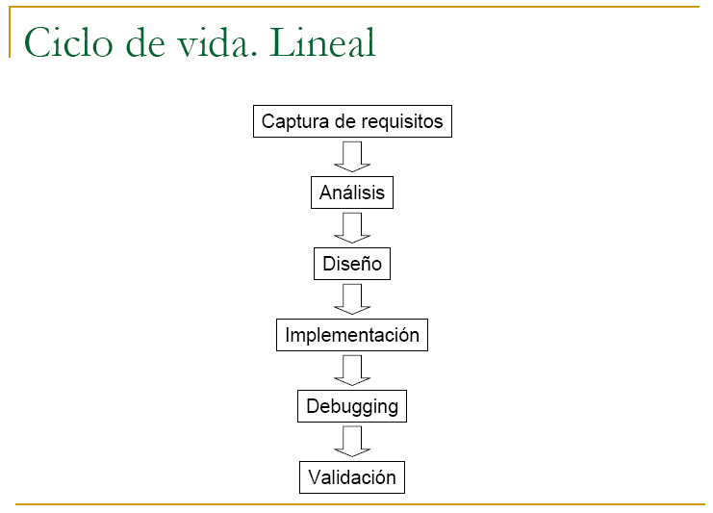
Notes:
Es el más sencillo de todos los modelos. Consiste en descomponer la actividad global del proyecto en etapas separadas que son realizadas de manera lineal, es decir, cada etapa se realiza una sola vez, a continuación de la etapa anterior y antes de la etapa siguiente.
Las actividades de cada una de las etapas mencionadas deben ser independientes entre sí, es decir, que no haya retroalimentación entre ellas

Slide 17
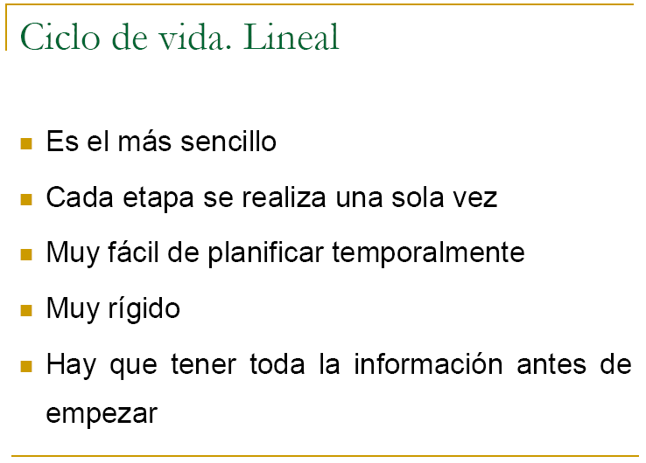
Notes:
Requiere también que se conozca desde el primer momento, con excesiva rigidez, lo que va a ocurrir en cada una de las distintas etapas antes de comenzarla. Esto ultimo minimiza, también, las posiblidades de errores durante la codificacion y reduce al mínimo la necesidad de requerir informacion del cliente o del usuario.
Se destaca como ventaja la sencillez de su gestión y administración tanto económica como temporal, ya que se acomoda perfectamente a proyectos internos de una empresa para programas muy pequeños de ABM (sistemas que realizan Altas, Bajas y Modificaciones sobre un conjunto de datos).

Slide 18
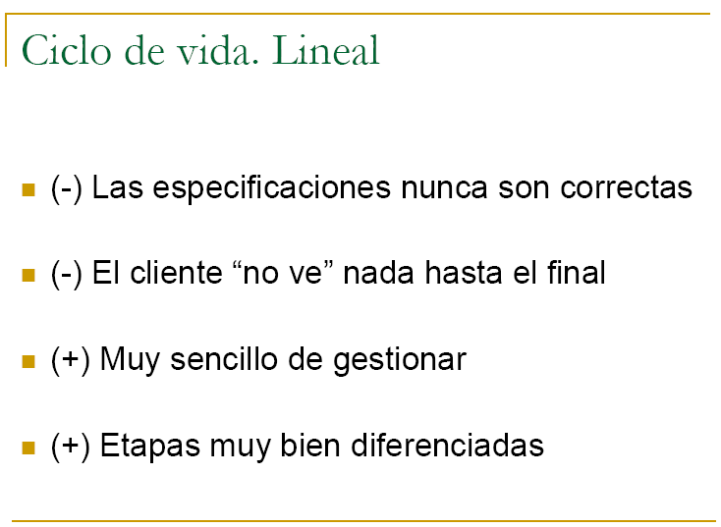
(-) Es muy rígido, e implica alto riesgo
ABM
Notes:
Tiene como desventaja que no es apto para Desarrollos que superen mínimamente requerimientos de retroalimentación entre etapas, es decir, es muy costoso retomar una etapa anterior al detectar alguna falla.
Es válido tomar este ciclo de vida cuando algún sector pequeño de una empresa necesita llevar un registro de datos acumulativos, sin necesidad de realizar procesos sobre ellos más que una consulta simple. Es decir, una aplicación que se dedique exclusivamente a almacenar datos, sea una base de datos o un archivo plano. Debido a que la realización de las etapas es muy simple y el código muy sencillo.

Slide 19
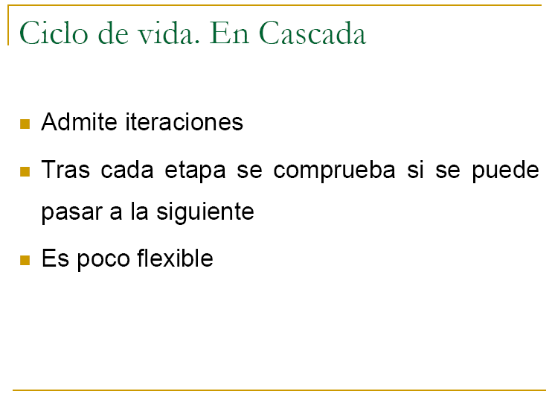
(No es secuencial)
Notes:
un ciclo de vida que admite iteraciones, contrariamente a la creencia de que es un ciclo de vida secuencial como el lineal. Después de cada etapa se realiza una o varias revisiones para comprobar si se puede pasar a la siguiente. Es un modelo rígido, poco flexible, y con muchas restricciones. Aunque fue uno de los primeros, y sirvió de base para el resto de los modelos de ciclo de vida.

Slide 20
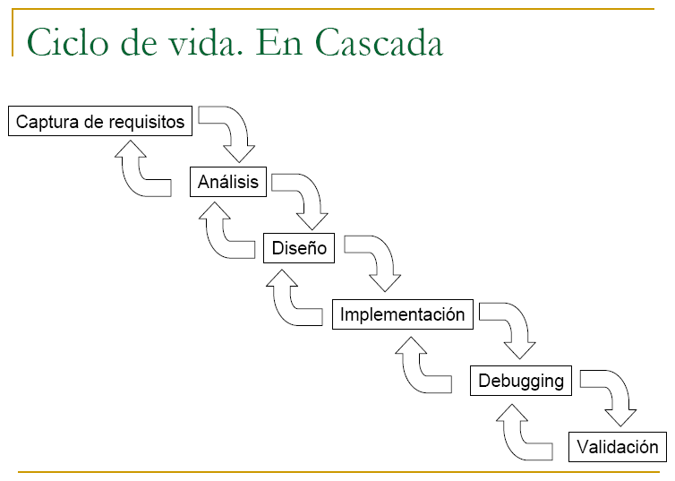
Notes:
Es un ciclo adecuado para los proyectos en los que se dispone de todos los requerimientos al comienzo, para el desarrollo de un producto con funcionalidades conocidas o para proyectos, que aun siendo muy complejos, se entienden perfectamente desde el principio.
Se evidencia que es un modelo puramente teórico, ya que el usuario rara vez mantiene los requerimientos iniciales y existen muchas posibilidades de que debamos retomar alguna etapa anterior.
Pero es mejor que no seguir ningún ciclo de vida.

Slide 21
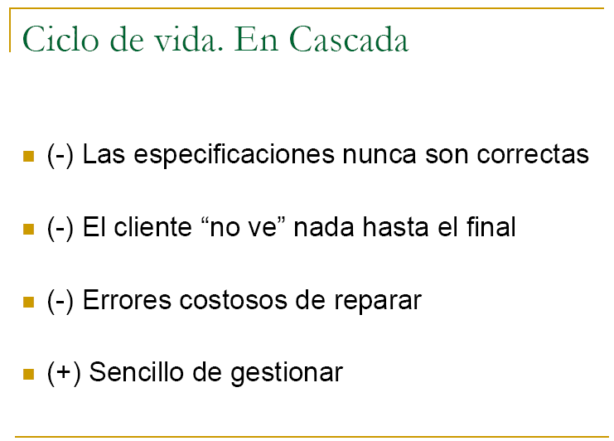
Los Errores traen retraso y aumentan el Costo en función del Tiempo que insume su corrección
SuperError
SuperError
Notes:
Una de sus ventajas, además de su planificación sencilla, es la de proveer un producto con un elevado grado de calidad sin necesidad de un personal altamente calificado. Se pueden considerar como inconvenientes: la necesidad de contar con todos los requerimientos (o la mayoría) al comienzo del proyecto, y, si se han cometido errores y no se detectan en la etapa inmediata siguiente, es costoso y difícil volver atrás para realizar la corrección posterior.
Además, los resultados no los veremos hasta que no estemos en las etapas finales del ciclo, por lo que, cualquier error detectado nos trae retraso y aumenta el costo del desarrollo en función del tiempo que insume la corrección de éstos.

Slide 22
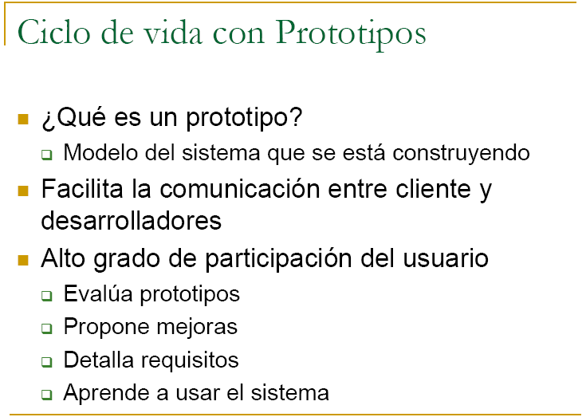

Slide 23
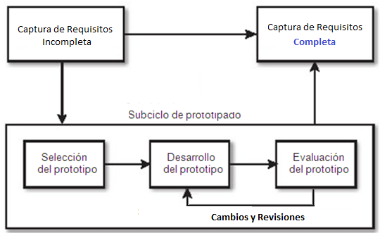
Subciclo de Prototipos

Slide 24
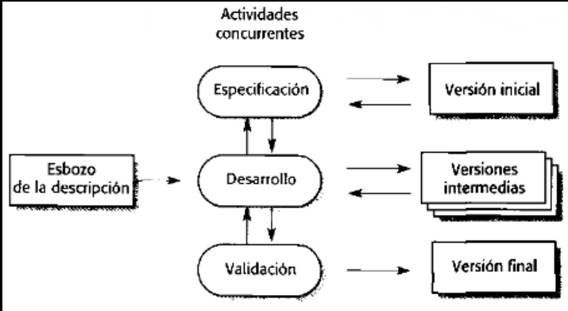
Subciclo de Prototipos
Se basa en la idea de desarrollar una implementación inicial, exponiéndola a los comentarios del usuario y refinándola a través de las diferentes versiones hasta que se desarrolla un sistema adecuado.
Las actividades de especificación, desarrollo y validación se entrelazan, en vez de separarse, con una rápida retroalimentación entre estas.

Slide 25
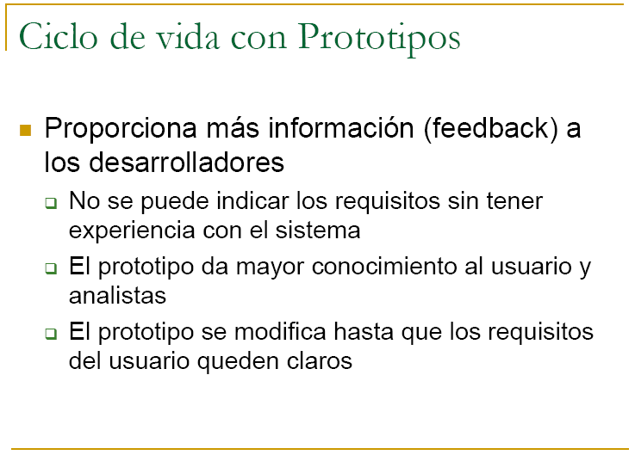


Slide 26
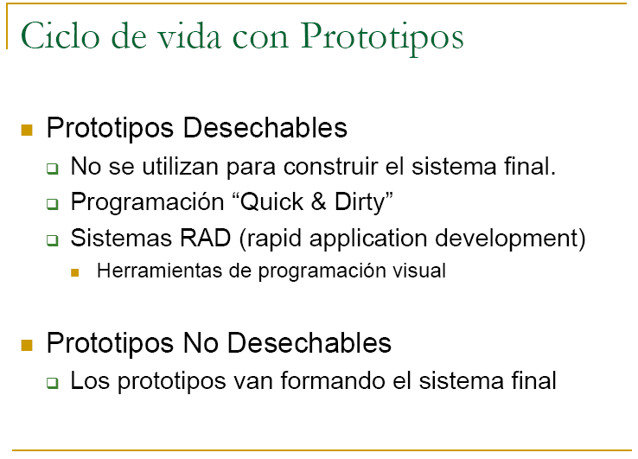
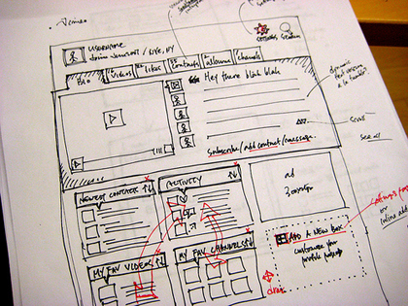
Notes:
Prototipos no desechables: Es un desarrollo exploratorio, tratando de trabajar con el cliente para explorar sus requerimientos y entregar un sistema final. Empieza con las partes del sistema que se entienden mejor, y el sistema evoluciona agregando las partes nuevas que propone el cliente.
Prototipos desechables: busca comprender los requerimientos del clientes, y desarrollar una versión mejorada de los requerimientos.
El prototipo se centra en experimentar con los requerimientos del cliente que no se comprenden del todo.

Slide 27
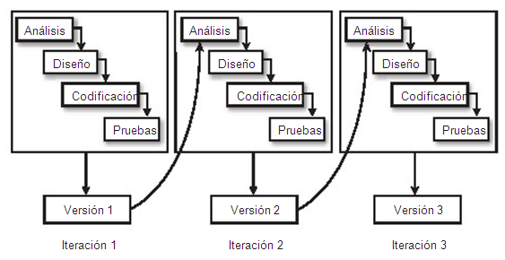
Ciclo de vida Iterativo

Slide 28
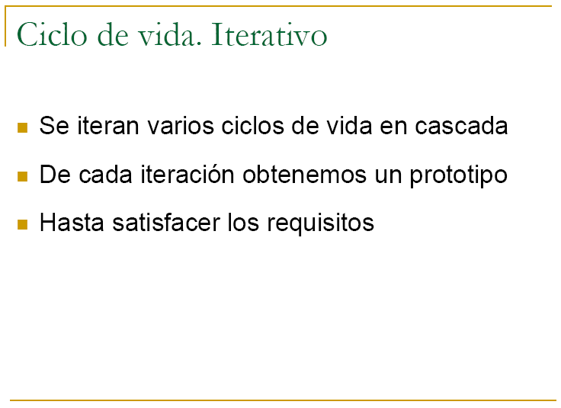
Busca reducir el riesgo que surge entre las necesidades del usuario y el producto final por malos entendidos durante la etapa de requisitos.
- Se le entrega al cliente una versión mejorada del producto.
Notes:
También derivado del ciclo de vida en cascada puro, este modelo busca reducir el riesgo que surge entre las necesidades del usuario y el producto final por malos entendidos durante la etapa de solicitud de requerimientos.
Es la iteración de varios ciclos de vida en cascada. Al final de cada iteración se le entrega al cliente una versión mejorada o con mayores funcionalidades del producto. El cliente es quien luego de cada iteración, evalúa el producto y lo corrige o propone mejoras. Estas iteraciones se repetirán hasta obtener un producto que satisfaga al cliente.

Slide 29
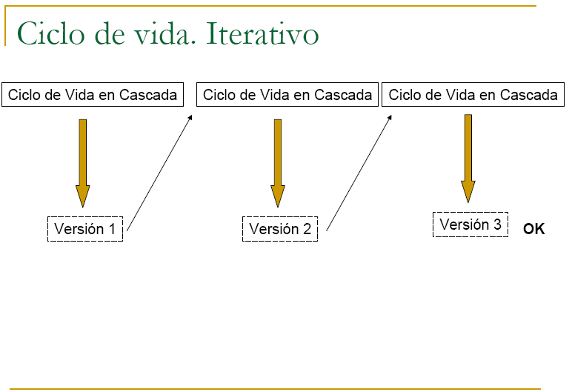
Se utiliza cuando los requerimientos no están claros, o en aplicaciones medianas a grandes, en las que el usuario no necesita todas las funcionalidades desde el principio.
Notes:
Se suele utilizar en proyectos en los que los requerimientos no están claros de parte del usuario, por lo que se hace necesaria la creación de distintos prototipos para presentarlos y conseguir la conformidad del cliente.
Podemos adoptar este modelo en aplicaciones medianas a grandes, en las que el usuario o cliente final no necesita todas las funcionalidades desde el principio del proyecto.

Slide 30
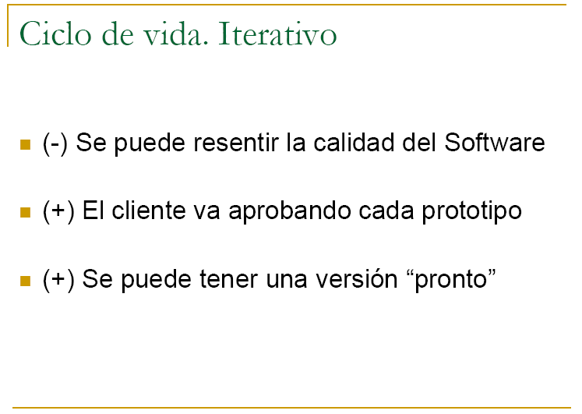

Slide 31
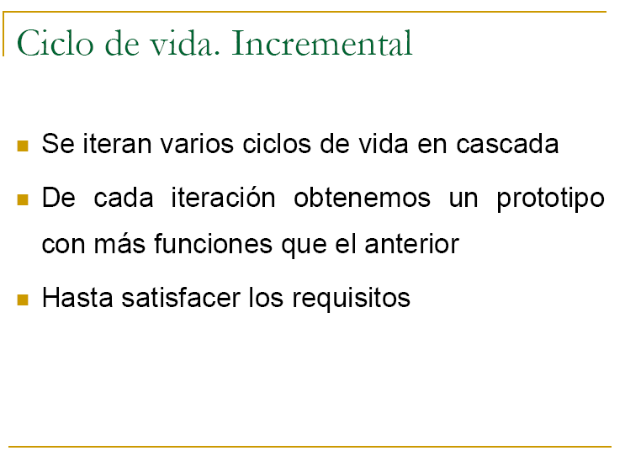
Divide y vencerás
“ Construir un sistema pequeño siempre es menos riesgoso que construir un sistema grande ”

Slide 32
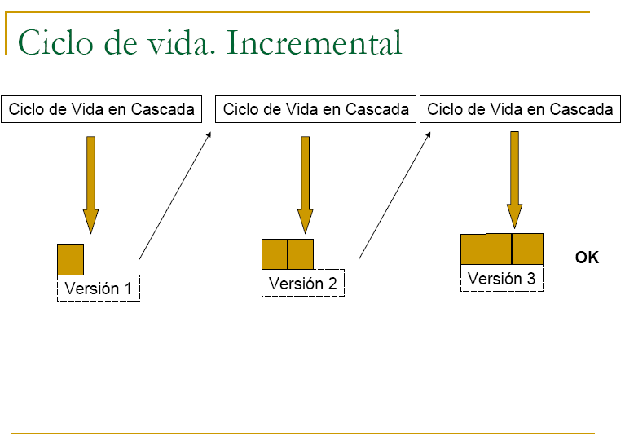
Construir incrementando las funcionalidades del programa:
-Permite aumentar gradualmente las capacidades del software
-Permite a cada miembro del equipo desarrollar módulos particulares
Notes:
Este modelo de ciclo de vida se basa en la filosofía de construir incrementando las funcionalidades del programa. Se realiza construyendo por modulos que cumplen las diferentes funciones del sistema. Esto permite ir aumentando gradualmente las capacidades del software.
Este ciclo de vida facilita la tarea del desarrollo permitiendo a cada miembro del equipo desarrollar un modulo particular en el caso de que el proyecto sea realizado por un equipo de programadores.
Este modelo de ciclo de vida no está pensado para cierto tipo de aplicaciones, sino que está orientado a cierto tipo de usuario o cliente

Slide 33
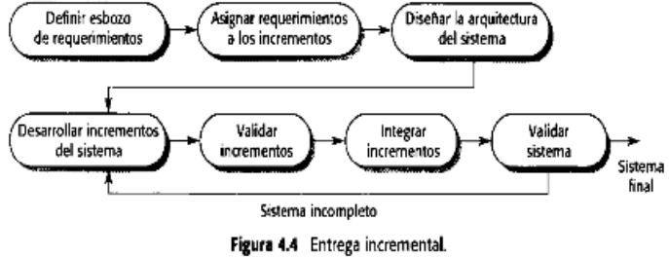
Ciclo de vida Incremental
Se identifican, todos los servicios que proporcionará el sistema. Se
Identifican qué servicios son mas importantes y cuáles menos
Se definen varios incrementos en donde cada uno proporciona una funcionalidad distinta del sistema
Los incrementos que proporcionen servicios con mayor prioridad son desarrollados y entregados primero
Una vez que se identifican los incrementos del sistema, se definen en detalle los requerimientos para los servicios que se van a entregar en el primer incremento, que es inmediatamente desarrollado
Notes:
Los incrementos que proporcionen servicios con mayor prioridad son desarrollados y entregados primero
Una vez que se identifican los incrementos del sistema, se definen en detalle los requerimientos para los servicios que se van a entregar en el primer incremento, que es inmediatamente desarrollado
Durante el desarrollo se puede llevar a cabo un análisis adicional para los requerimientos posteriores, pero no se aceptan cambios en requerimientos para el incremento actual.
Una vez que un incremento se completa y entrega, los clientes pueden ponerlo en servicio.
Hay una entrega temprana de partes de la funcionalidad del sistema
El cliente puede experimentar con el sistema, lo que le ayuda a clarificar sus requerimientos para los incrementos posteriores, y para las ultimas versiones del incremento actual.
Tan pronto como se completan nuevos incrementos, se integran a los existentes
La funcionalidad del sistema mejora con cada incremento entregado
Los servicios comunes se pueden implementar al inicio del proceso o de forma incremental tan pronto como sean requeridos

Slide 34
Ciclo de vida Incremental
Durante el desarrollo se puede llevar a cabo un análisis adicional para los requerimientos posteriores, pero no se aceptan cambios en requerimientos para el incremento actual.
Una vez que un incremento se completa y entrega, los clientes pueden ponerlo en servicio.
Hay una entrega temprana de partes de la funcionalidad del sistema
El cliente puede experimentar con el sistema, lo que le ayuda a clarificar sus requerimientos para los incrementos posteriores, y para las ultimas versiones del incremento actual.
Notes:
Los incrementos que proporcionen servicios con mayor prioridad son desarrollados y entregados primero
Una vez que se identifican los incrementos del sistema, se definen en detalle los requerimientos para los servicios que se van a entregar en el primer incremento, que es inmediatamente desarrollado
Durante el desarrollo se puede llevar a cabo un análisis adicional para los requerimientos posteriores, pero no se aceptan cambios en requerimientos para el incremento actual.
Una vez que un incremento se completa y entrega, los clientes pueden ponerlo en servicio.
Hay una entrega temprana de partes de la funcionalidad del sistema
El cliente puede experimentar con el sistema, lo que le ayuda a clarificar sus requerimientos para los incrementos posteriores, y para las ultimas versiones del incremento actual.
Tan pronto como se completan nuevos incrementos, se integran a los existentes
La funcionalidad del sistema mejora con cada incremento entregado
Los servicios comunes se pueden implementar al inicio del proceso o de forma incremental tan pronto como sean requeridos
34

Slide 35
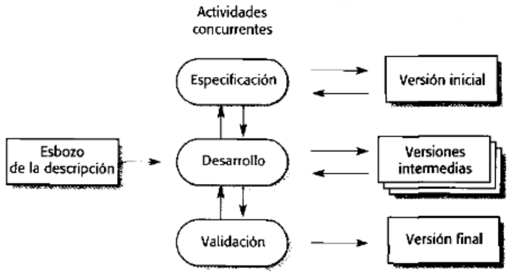
Ciclo de vida Incremental
Tan pronto como se completan nuevos incrementos, se integran a los existentes
La funcionalidad del sistema mejora con cada incremento entregado
Los servicios comunes se pueden implementar al inicio del proceso o de forma incremental tan pronto como sean requeridos
Notes:
Los incrementos que proporcionen servicios con mayor prioridad son desarrollados y entregados primero
Una vez que se identifican los incrementos del sistema, se definen en detalle los requerimientos para los servicios que se van a entregar en el primer incremento, que es inmediatamente desarrollado
Durante el desarrollo se puede llevar a cabo un análisis adicional para los requerimientos posteriores, pero no se aceptan cambios en requerimientos para el incremento actual.
Una vez que un incremento se completa y entrega, los clientes pueden ponerlo en servicio.
Hay una entrega temprana de partes de la funcionalidad del sistema
El cliente puede experimentar con el sistema, lo que le ayuda a clarificar sus requerimientos para los incrementos posteriores, y para las ultimas versiones del incremento actual.
Tan pronto como se completan nuevos incrementos, se integran a los existentes
La funcionalidad del sistema mejora con cada incremento entregado
Los servicios comunes se pueden implementar al inicio del proceso o de forma incremental tan pronto como sean requeridos
35

Slide 36
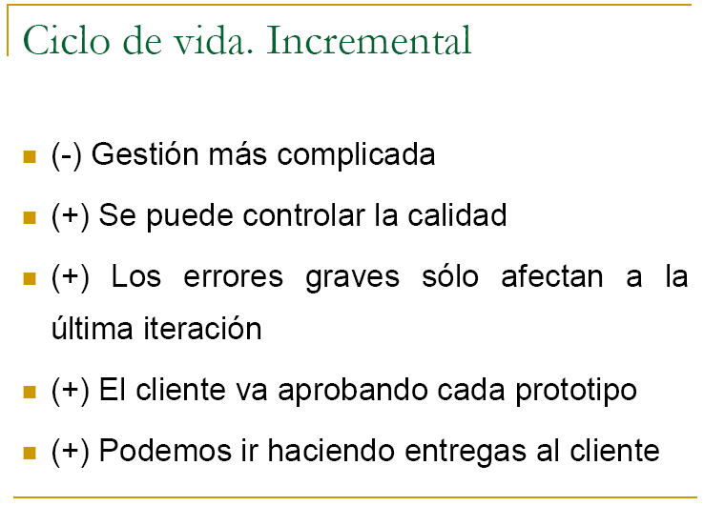
Notes:
Es una repetición del ciclo de vida en cascada, aplicándose este ciclo en cada funcionalidad del programa a construir. Al final de cada ciclo le entregamos una versión al cliente que contiene una nueva funcionalidad. Este ciclo de vida nos permite realizar una entrega al cliente antes de terminar el proyecto.
Construir un sistema pequeño siempre es menos riesgoso que construir un sistema grande.
• Como desarrollamos independientemente las funcionalidades, es más fácil relevar los requerimientos del usuario.
• Si se detecta un error grave, sólo desechamos la última iteración.
• No es necesario disponer de los requerimientos de todas las funcionalidades en el comienzo del proyecto y además facilita la labor del desarrollo con la conocida filosofía de divide & conqueror.

Slide 37

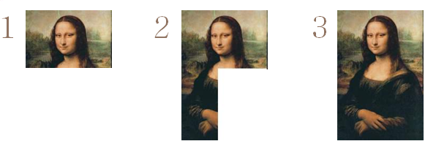
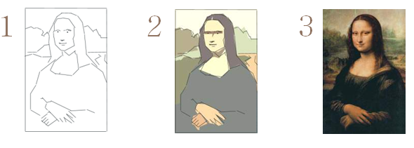
Incremento Iteración
En los incrementos se tiene una idea completa del producto final. Al comenzar hay certeza absoluta sobre el resultado final deseado, como en la siguiente imagen:
En las iteraciones se va construyendo un borrador, se valida, y luego se sigue agregando calidad al producto. Al comenzar no hay certeza absoluta sobre el resultado deseado, sino que se va construyendo a medida que se avanza y se va viendo el producto.
Notes:
Una de las prácticas de ágil que suele malinterpretarse es la de encarar el proyecto por iteraciones. Una iteración no es un incremento.
En los incrementos se tiene una idea completa del producto final. Al comenzar hay certeza absoluta sobre el resultado final deseado
En las iteraciones se va construyendo un borrador, se valida, y luego se sigue agregando calidad al producto. Al comenzar no hay certeza absoluta sobre el resultado deseado, sino que se va construyendo a medida que se avanza y se va viendo el producto.
En un desarrollo iterativo se debería poder contar con un producto potencialmente productivo al finalizar cada iteración, aunque no sea la versión final y definitiva del mismo.
MODELO INCREMENTAL O EVOLUTIVO
El Modelo Incremental combina elementos del MLS con la filosofía interactiva de construcción de prototipos. En una visión genérica, el proceso se divide en 4 partes: Análisis, Diseño, Código y Prueba. Sin embargo, para la producción del Software, se usa el principio de trabajo en cadena o “Pipeline”, utilizado en muchas otras formas de programación. Con esto se mantiene al cliente en constante contacto con los resultados obtenidos en cada incremento. Es el mismo cliente el que incluye o desecha elementos al final de cada incremento a fin de que el software se adapte mejor a sus necesidades reales. El proceso se repite hasta que se elabore el producto completo. De esta forma el tiempo de entrega se reduce considerablemente. Al igual que los otros métodos de modelado, el Modelo Incremental es de naturaleza interactiva pero se diferencia de aquellos en que al final de cada incremento se entrega un producto completamente operacional. El Modelo Incremental es particularmente útil cuando no se cuenta con una dotación de personal suficiente. Los primeros pasos los pueden realizar un grupo reducido de personas y en cada incremento se añadir• personal, de ser necesario. Por otro lado los incrementos se pueden planear para gestionar riesgos técnicos. El Modelo Incremental se puede ver aquí en forma grafica: - Se evitan proyectos largos y se entrega algo de valor a los usuarios con cierta frecuencia. - El usuario se involucra más. - Difícil de evaluar el coste total. - Difícil de aplicar a los sistemas transaccionales que tienden a ser integrados y a operar como un todo. - Requiere gestores experimentados. - Los errores en los requisitos se detectan tarde.- El resultado puede ser muy positivo.
MODELO INCREMENTAL (HISTORIA)
Propuesto por Mills en 1980. Sugirió el enfoque incremental de desarrollo como una forma de reducir la repetición del trabajo en el proceso de desarrollo y dar oportunidad de retrasar la toma de decisiones en los requisitos hasta adquirir experiencia con el sistema . Surge porque en los primeros desarrollos se podía esperar largo tiempo hasta que el software estuviese listo. Las reglas del negocio de hoy no lo permiten.
Diferencias:
Evolutivo: Se diferencia del modelo por prototipos en que en prototipos se da por hecho que aunque se necesiten varias iteraciones para lograrlo al final se llegará a tener una serie de requisitos completos y sin errores, que no vayan a cambiar más. En el modelo evolutivo se asume que los requisitos pueden cambiar en cualquier momento del ciclo de vida y no solo en la etapa de análisis.
Incremental: Es una aproximación muy parecida a la evolutiva. En este modelo se desarrolla el sistema para satisfacer un subconjunto de los requisitos especificados y en posteriores versiones se incrementa el programa con nuevas funcionalidades que satisfagan mas requisitos. En el caso del modelo evolutivo se desarrollaría una nueva versión de todo el sistema, en el incremental se parte de la versión anterior sin cambios y le añadimos las nuevas funciones.

Slide 38
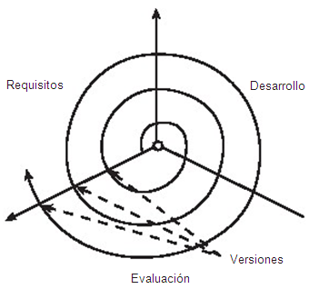
Ciclo de vida evolutivo
Supone que los requerimientos del usuario pueden cambiar en cualquier momento.
Se sabe que obtener todos los requerimientos al comienzo del proyecto es muy difícil.
El evolutivo afronta este problema mediante una iteración de 3 etapas:
– Captura de un Requisito
– Desarrollo un Incremento (Requisito)
– Evaluación
“Se construye un subconjunto de requisitos bien comprendidos (incremental), sabiendo que es probable que muchos nuevos requerimientos aparezcan cuando el sistema sea desplegado o desarrollado (en las próximas iteraciones)”
Notes:
Este modelo acepta que los requerimientos del usuario pueden cambiar en cualquier momento.
La práctica nos demuestra que obtener todos los requerimientos al comienzo del proyecto es extremadamente difícil, no sólo por la dificultad del usuario de transmitir su idea, sino porque estos requerimientos evolucionan durante el desarrollo y de esta manera, surgen nuevos requerimientos a cumplir.
38

Slide 39
Ciclo de Vida Evolutivo
EL PROCESO:
Los requerimientos son examinados, y sólo los bien comprendidos son seleccionados para el primer incremento (CAPTURA REQUISITOS)
Los desarrolladores construyen una implementación parcial del sistema que recibe sólo estos requerimientos (DESARROLLO)
El sistema es desarrollado, los usuarios lo usan, y proveen retroalimentación a los desarrolladores (EVALUACION)
Basada en esta retroalimentación, la especificación de requerimientos es actualizada, y una segunda versión del producto es desarrollada y desplegada (PROXIMA ITERACION)
…así el proceso se repite indefinidamente.
Notes:
En el modelo evolutivo, los requerimientos son examinados, y sólo los bien comprendidos son seleccionados para el primer incremento. Los desarrolladores construyen una implementación parcial del sistema que recibe sólo estos requerimientos. El sistema es desarrollado, los usuarios lo usan, y proveen retroalimentación a los desarrolladores. Basada en esta retroalimentación, la especificación de requerimientos es actualizada, y una segunda versión del producto es desarrollada y desplegada y así el proceso se repite indefinidamente. El desarrollo evolutivo no demanda una forma específica de observar el desarrollo de algún incremento. El modelo cascada puede ser usado para administrar cada esfuerzo de desarrollo. Obviamente, el desarrollo incremental y evolutivo puede ser combinado también.
Todo lo que uno tiene que hacer es construir un subconjunto de requerimientos conocidos (incremental), y comprender al principio que muchos nuevos requerimientos es probable que aparezcan cuando el sistema sea desplegado o desarrollado. El desarrollo de software en forma evolutiva requiere un especial cuidado en la manipulación de documentos, programas, datos de test, etc. desarrollados para distintas versiones del software. Cada paso debe ser registrado, la documentación debe ser recuperada con facilidad, los cambios deben ser efectuados de una manera controlada.
39

Slide 40
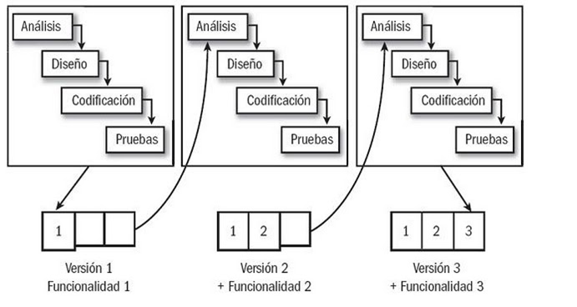
Evolutivo/Incremental/Iterativo
Al igual que en el modelo de desarrollo incremental, el modelo de desarrollo evolutivo construye una serie de grandes versiones sucesivas de un producto mediante incrementos.
Sin embargo…
“…mientras que la aproximación incremental presupone que el conjunto completo de requerimientos es conocido al comenzar, el modelo evolutivo asume que los requerimientos NO son completamente conocidos al inicio del proyecto (en este aspecto similar al ciclo de vida Iterativo)”
Notes:
Como el modelo de desarrollo incremental, el modelo de desarrollo evolutivo (algunas veces denominado como prototipo evolutivo) construye una serie de grandes versiones sucesivas de un producto. Sin embargo, mientras que la aproximación incremental presupone que el conjunto completo de requerimientos es conocido al comenzar, el modelo evolutivo asume que los requerimientos no son completamente conocidos al inicio del proyecto.
Algunos beneficios de Ciclo Incremental (y por tanto del evolutivo)
• Construir un sistema pequeño es siempre menos riesgoso que construir un sistema grande. • Al ir desarrollando parte de las funcionalidades, es más fácil determinar si los requerimientos planeados para los niveles subsiguientes son correctos. • Si un error importante es realizado, sólo la última iteración necesita ser descartada. • Reduciendo el tiempo de desarrollo de un sistema (en este caso en incremento del sistema) decrecen las probabilidades que esos requerimientos de usuarios puedan cambiar durante el desarrollo. • Los errores de desarrollo realizados en un incremento, pueden ser arreglados antes del comienzo del próximo incremento.
40

Slide 41
Evolutivo/Incremental/Iterativo
Ciclo de Vida | Iterativo | Incremental | Evolutivo
Armado en cada iteración | De todos los requisitos del sistema | Módulos Completos (varios requisitos por prioridad) | Los requisitos que se entienden bien
Parte con Requisitos | No conocidos en su totalidad | Conocidos con certeza | No conocidos en su totalidad
Entrega cada Versión | Mejoradas todas las funciones | Incrementos Terminados | Incrementos Terminados

Slide 42
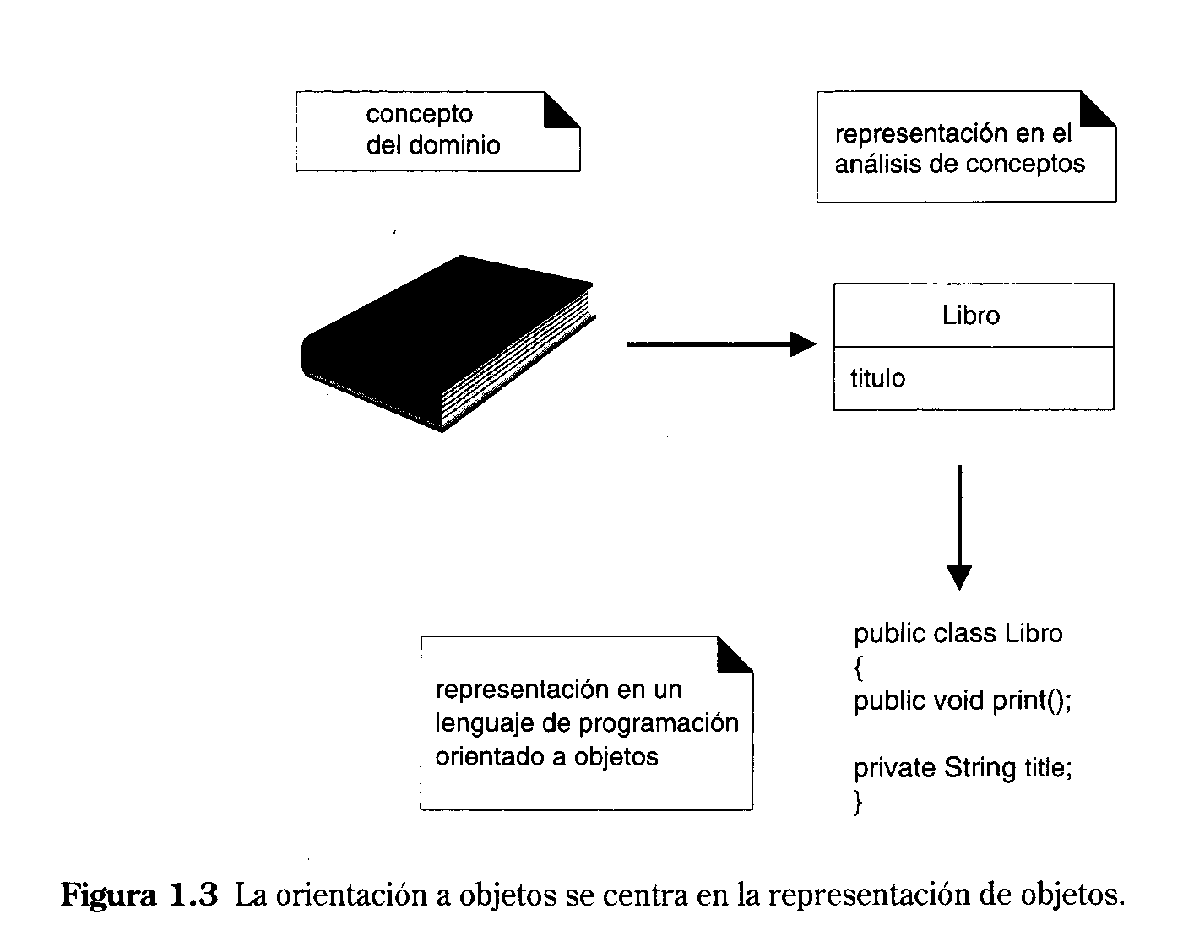
Ciclo de Vida Orientado a Objetos
Este ciclo de vida fue presentado en la década de los ´90
Cada funcionalidad, o requerimiento se modela a través de objetos.
Los objetos están representados por un conjunto de propiedades, o atributos.
Al comportamiento que tendrán estos objetos los denominamos métodos.
Notes:
Vemos que tanto la filosofía de esta metodología, los términos utilizados en ella y sus fines, coinciden con la idea de obtener un concepto de objeto sobre casos de la vida real.
Es un modelo muy versátil, y por ser uno de los últimos en aparecer, aprendió mucho de los anteriores. Las aplicaciones que podemos incluir
como ejemplo para su uso van desde programas de monitoreo de procesos, grandes sistemas de transacciones sobre base de datos, hasta procesamiento por lotes.

Slide 43
Ciclo de Vida Orientado a Objetos
Organizar el software como una colección de objetos que contiene tanto estructuras de datos como comportamiento.
La abstracción es nos permite analizar y desarrollar las características esenciales de un objeto despreocupándonos de las menos relevantes.
Características
Encapsulamiento
Abstracción
Modularidad
Clasificación
Polimorfismo
Herencia

Slide 44

Visión General de UML
UML es un lenguaje de Modelado. Es un lenguaje estándar para escribir planos de software.
UML (Unified Modeling Language) es un lenguaje que permite modelar, construir y documentar los elementos que forman un sistema software orientado a objetos.
Notes:
¿CUÁLES SON LAS VERSIONES DE UML?
Los antecedentes de UML se sitúan en la década de los 90 con distintos estándares para modelado de software, podemos hablar de dos grandes versiones:
UML 1.X (comprende UML 1.1, 1.2, 1.3, 1.4, 1.5): desde finales de los 90 se empezó a trabajar con el estándar UML. En los años sucesivos fueron apareciendo nuevas versiones que introducían mejoras o ampliaban a las anteriores.
UML 2.X (comprende UML 2.1 hasta UML 2.5, 2.6, etc.): en torno a 2005 se difundió una nueva versión de UML a la que podemos denominar UML 2.X. Comprenden varias revisiones.
UML 3.X: evolución que se espera para UML 2.X.
Hay que tener en cuenta que UML es un conjunto muy amplio de normas. Prácticamente nadie las conoce todas. Según la empresa o universidad, institución o centro de trabajo se usan determinados programas para crear diagramas y se conocen ciertas partes de UML, pero no el conjunto de UML.
¿Qué versión usar? Para generar diagramas UML se usan programas informáticos. Usa un programa actualizado pero no te preocupes en exceso por qué versión de UML usar, lo importante es que en tu grupo de trabajo o personas a las que se les vaya a enviar documentación sobre un proyecto software sepan interpretar lo que se les envía. A nivel profesional no se le presta demasiada atención a que se cumpla estrictamente con las normas de una determinada versión de UML, sino a que los esquemas estén bien construidos y razonados.

Slide 45
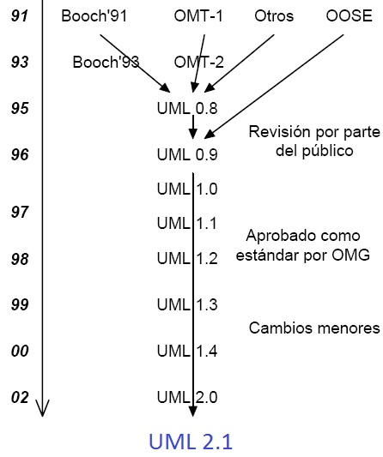
Evolución de UML 2.5
Notes:
El lenguaje UML comenzó a gestarse en octubre de 1994 cuando Rumbaugh se unió a la compañía Rational fundada por Booch (dos reputados investigadores en el área de metodología del software). El objetivo de ambos era unificar dos métodos que habían desarrollado: el método Booch y el OMT (Object Modelling Tool ). El primer borrador apareció en octubre de 1995. En esa misma época otro reputado investigador, Jacobson, se unió a Rational y se incluyeron ideas suyas. Estas tres personas son conocidas como los “tres amigos”. Además, este lenguaje se abrió a la colaboración de otras empresas para que aportaran sus ideas. Todas estas colaboraciones condujeron a la definición de la primera versión de UML.

Slide 46
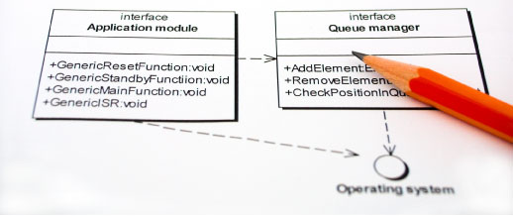
Visión General de UML
Tiene una notación grafica muy expresiva que permite representar en mayor o menor medida fases del proyecto.
Nos indica como se pueden crear y leer modelos.
UML puede usarse en las diferentes etapas del ciclo de vida del desarrollo

Slide 47
¿Qué es un modelo?
“Un modelo es una abstracción de la realidad”
Un modelo proporciona un plano de un sistema.
Incluye aquellos aspectos importantes del sistema y omite aquellos elementos menores que no son relevantes.
Cada modelo nos permite fijarnos en un aspecto distinto del sistema.

Slide 48
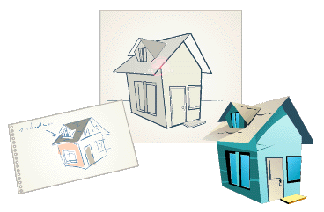
Modelamiento de Software
Un Modelo de Software es
una Simplificación de la Realidad

Slide 49
¿Por qué modelamos?
Construimos modelos para comprender mejor el sistema que estamos desarrollando.
Los Modelos:
Nos ayudan a visualizar como queremos que sea un sistema.
Nos ayudan a especificar la estructura o el comportamiento de un sistema.
Nos guían en la construcción de un sistema.
Documentan las decisiones que hemos adoptado.

Slide 50
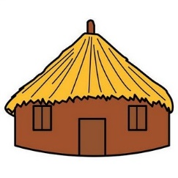
¿Por qué modelamos?
Construimos modelos de sistemas complejos porque no podemos comprender el sistema en su totalidad.
Hay limites de la capacidad humana para comprender la complejidad.
A través del modelado, se reduce el problema que se esta estudiando, centrándose en un solo aspecto a la vez. (divide y vencerás)

Slide 51
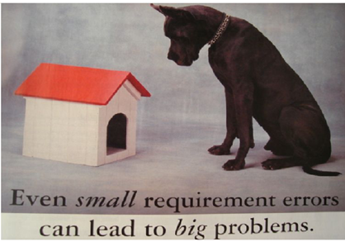
¿Por qué modelamos?

Slide 52
Visión General de UML
“UML es un lenguaje de modelado de software”
– Proporciona un vocabulario y reglas para crear modelos software.
– Suficientemente expresivo para cubrir distintas vistas de la arquitectura del software a lo largo del ciclo de vida.
– Mayor nivel de abstracción que un lenguaje de programación, ya que es independiente del lenguaje de programación.

Slide 53
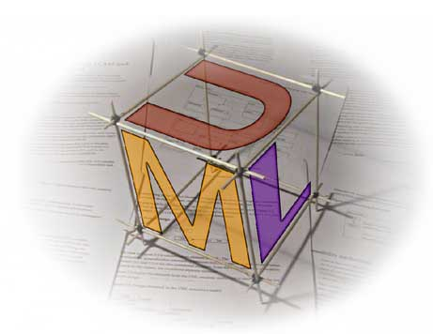
Objetivos de UML
VISUALIZAR
ESPECIFICAR software
CONSTRUIR software
DOCUMENTAR

Slide 54
Objetivos de UML (1)
UML es un lenguaje para VISUALIZAR los elementos de un gran sistema software.
Esto facilita:
– la comunicación entre los desarrolladores
– la comprensión de las soluciones (notación gráfica)
– el mantenimiento de las soluciones conceptuales a lo largo del tiempo (ya que queda como documentación)
Notes:
Visualizar: UML permite expresar de una forma gráfica un sistema de forma que otro lo puede entender.
Algunas cosas se modelan mejor textualmente, otras se modelan mejor en forma gráfica. UML es uno de estos lenguajes gráficos.
Detrás de cada simbolo UML hay una semántica bien definida.

Slide 55

Objetivos de UML (2)
UML es un lenguaje para ESPECIFICAR software:
– Se pueden construir modelos precisos (no ambiguos) y completos.
– Cubre decisiones de análisis, diseño, etc.
UML permite especificar las características de un sistema antes de su construcción
Notes:
Especificar: UML permite especificar cuáles son las características de un sistema antes de su construcción.
Significa construir modelos precisos, no ambiguos, y completos.

Slide 56

Objetivos de UML (3)
UML un lenguaje para CONSTRUIR software
– No es un lenguaje de programación visual, pero sus modelos se pueden conectar de forma directa a una gran variedad de ellos.
– Correspondencias entre UML y lenguajes: Java, C++, etc.
– Ingeniería directa: generación de código.
– Ingeniería inversa: reconstrucción de modelos.
Notes:
Construir: A partir de los modelos especificados se pueden construir los sistemas diseñados.

Slide 57

Objetivos de UML (4)
UML es un lenguaje para DOCUMENTAR:
– requisitos, arquitectura, diseño, código fuente, pruebas, ...
Los propios elementos gráficos sirven como documentación del sistema desarrollado que pueden servir para su futura revisión.
Notes:
Documentar: Los propios elementos gráficos sirven como documentación del sistema desarrollado que pueden servir para su futura revisión.

Slide 58
Diagramas UML
La documentación con UML se basa en el uso de los diagramas:
- Diagrama de clases
- Diagrama de casos de uso
- Diagrama de secuencia
- Diagrama de colaboración
- Diagrama de estados
- Diagrama de actividades
- Diagrama de componentes
- Diagrama de despliegue

Slide 59
Diagrama de casos de uso
El diagrama de casos de usos representa gráficamente los casos de uso que tiene un sistema. Muestra la relación entre los actores y los casos de uso.
Se define un caso de uso como cada interacción supuesta con el sistema a desarrollar, donde se representan los requisitos funcionales.
Se está diciendo lo que tiene que hacer un sistema y cómo.
Representa la funcionalidad que ofrece el sistema en lo que se refiere a su interacción externa.

Slide 60
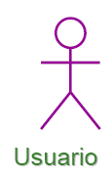
Actores
Un actor es una entidad externa al sistema que realiza algún tipo de interacción con el mismo. Se representa mediante una figura humana dibujada con palotes.
Esta representación sirve tanto para actores que son personas como para otro tipo de actores (otros sistemas, sensores, etc.)

Slide 61
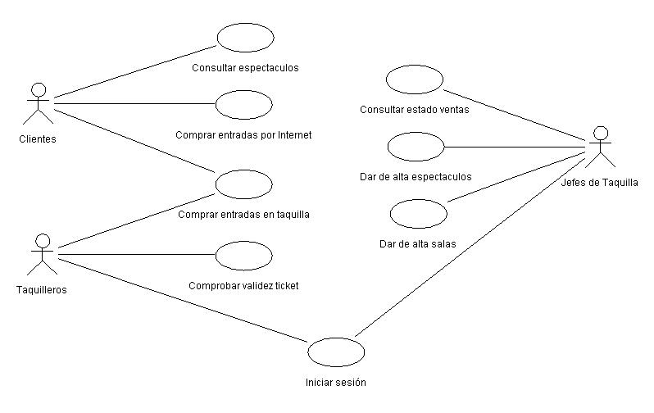
Diagrama de Casos de Uso

Slide 62
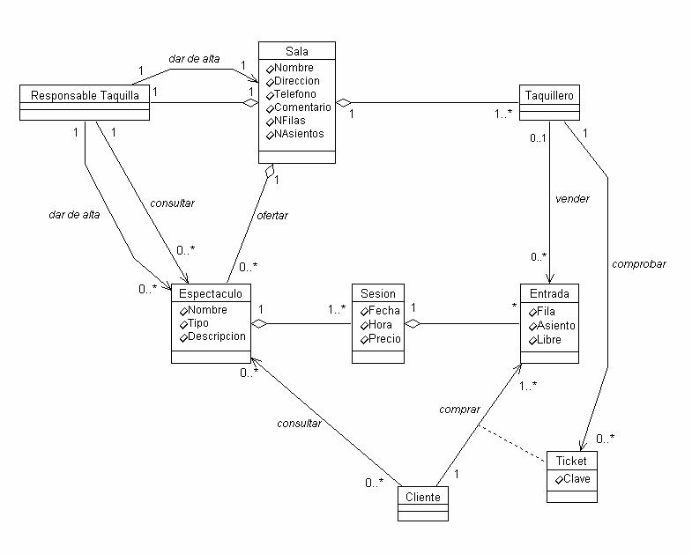
Diagrama de clases
El diagrama de clases muestra un conjunto de clases, y sus relaciones.
Éste es el diagrama más común a la hora de describir el DISEÑO de los sistemas orientados a objetos

Slide 63
Clases
Una clase es una descripción de un conjunto de objetos que comparten los mismos atributos, operaciones, relaciones y semántica.
Describe el comportamiento y los atributos de los objetos que representa la clase.
Un objeto es una instancia de una clase. Todas las instancias de una misma clase tienen la misma memoria privada (seguramente con diferentes valores).
Es la unidad modular en el paradigma OO
Notes:
Una clase se representa mediante una caja subdividida en tres partes: En la superior se muestra el nombre de la clase, en la media los atributos y en la inferior las operaciones. Una clase puede representarse de forma esquemática (plegada), con los detalles como atributos y operaciones
suprimidos, siendo entonces tan solo un rectángulo con el nombre de la clase. Una misma clase puede representarse a distinto nivel de detalle según interese, y según la fase en la que se esté.

Slide 64
Objeto
Objeto: atributos + procedimientos (métodos, operaciones, servicios)
Un objeto es algo que tiene:
Estado: El estado lo establecen los valores de los atributos y enlaces. Cambia con el tiempo.
Comportamiento: El comportamiento determina como un objeto actúa y reacciona
Identidad: Cada objeto tiene una identidad única, aun si su estado en un momento dado, es idéntico al de otros objetos.
Notes:
Un objeto se representa de la misma forma que una clase. En el compartimento superior aparecen el nombre del objeto junto con el nombre de la clase subrayados, según la siguiente sintaxis: nombre_del_objeto: nombre_de_la_clase

Slide 65
Diagrama de secuencia
El diagrama de secuencia muestra la interacción de los objetos que componen un sistema y sus interacción ene el tiempo.
Para modelar el comportamiento dinámico del sistema están los de interacción, colaboración, estados y actividades.
Los diagramas de componentes y despliegue están enfocados a la implementación del sistema.

Slide 66
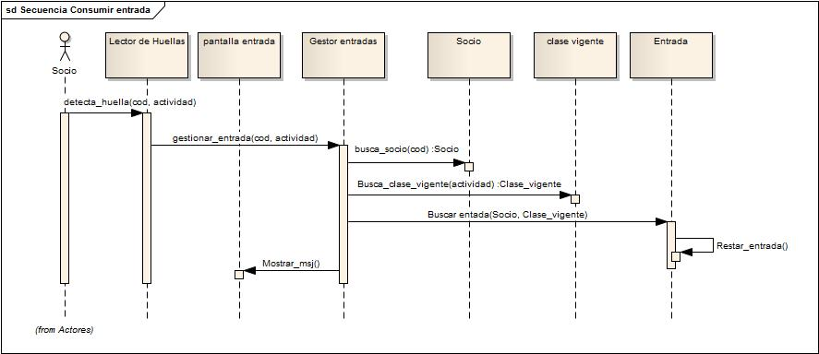
Diagrama de secuencia

Slide 67
Conclusiones
¿Qué modelo de ciclo de vida elegir? Ninguno predomina sobre los otros.
Por ello, debemos elegir el modelo que mejor se adapte al proyecto a desarrollar.
Podemos analizar: la complejidad del problema, el tiempo de entrega final, o si el cliente desea entregas parciales, la comunicación desarrollador- usuario y si los requisitos son correctos y completos.
UML provee diagramas en cada etapa del ciclo de vida.

